Slide 1
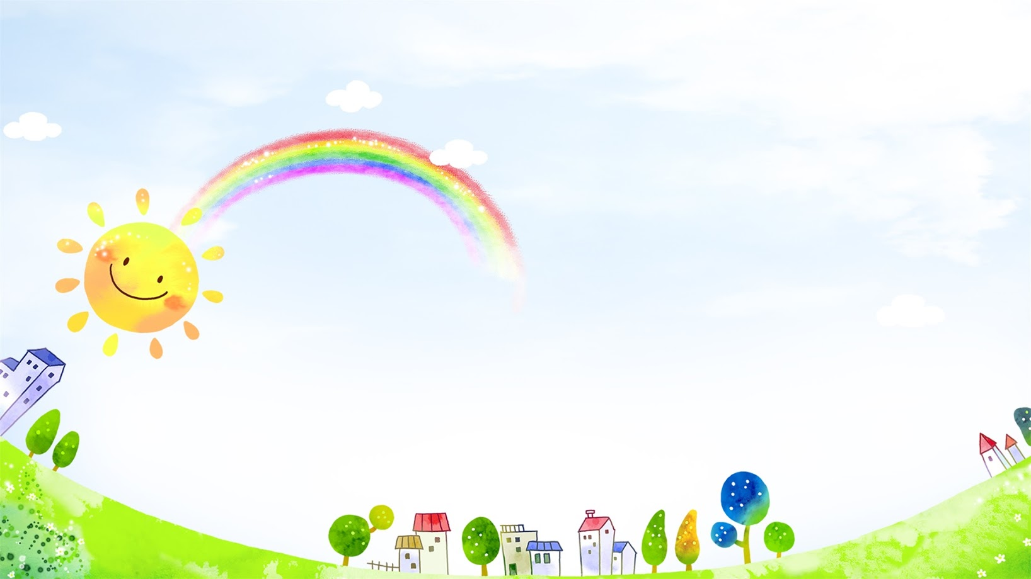

PHÒNG GIÁO DỤC VÀ ĐÀO TẠO QUẬN LONG BIÊN
TRƯỜNG TIỂU HỌC ÁI MỘ A
Bài giảng điện tử
Môn: Tự nhiên và Xã hội – Lớp 2
Bài 31: Mặt trời

Slide 3


Hoạt động 1:
Em vẽ ông Mặt Trời

Slide 4
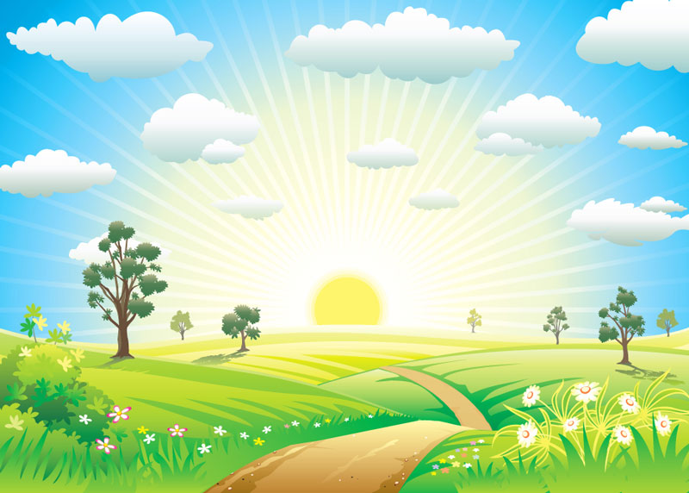
Hoạt động 2:
Em biết gì về Mặt Trời?

Slide 5
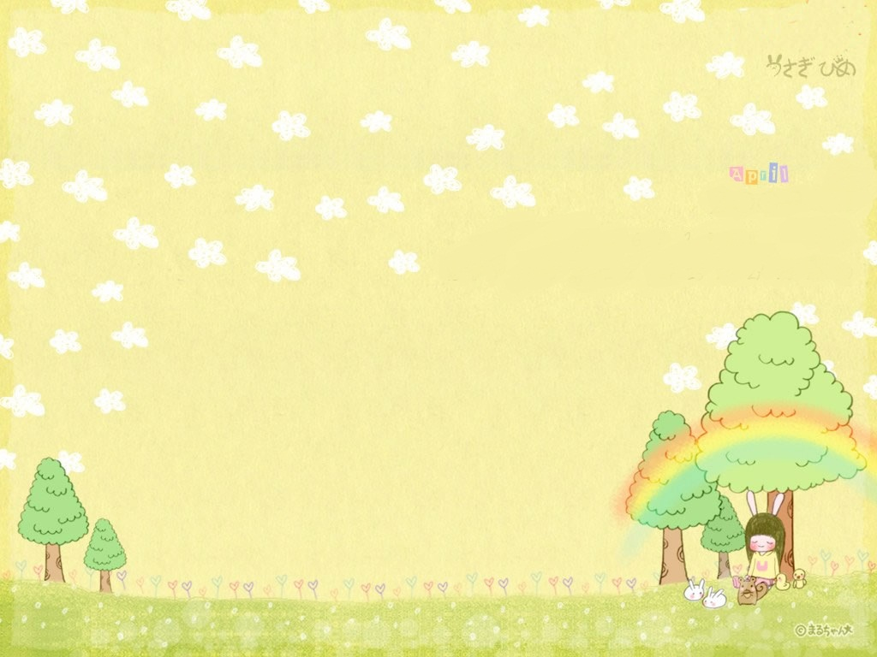
PHIẾU BÀI TẬP
Bài tập 1: Đánh dấu X vào trước câu trả lời đúng.
a) Mô tả nào đúng với đặc điểm của Mặt Trời?
Tròn như cái đĩa.
Tròn như quả bóng
Tròn như quả bóng lửa khổng lồ
b) Mô tả nào đúng khoảng cách giữa Mặt Trời và Trái Đất?
Mặt trời ở gần Trái Đất
Mặt trời ở rất xa Trái Đất
Mặt trời ở trên cao
c) Mặt Trời có tác dụng gì?
Mặt Trời chiếu sáng Trái Đất
Mặt Trời sưởi ấm Trái Đất
Cả hai ý trên
Bài tập 2: Viết chữ Đ vào trước câu trả lời đúng, chữ S vào trước câu trả lời sai.
Đi nắng không đội mũ nón hoặc che ô sẽ khỏe mạnh
Đi nắng cần đội mũ nón hoặc che ô
Nhìn trực tiếp vào Mặt Trời không ảnh hưởng tới mắt
Nhìn trực tiếp vào Mặt Trời gây tổn hại cho mắt
Bài tập 3: Chọn từ ngữ trong ngoặc để điền vào chỗ …. cho thích hợp.
(rất xa, chiếu sáng, mũ nón, quả bóng lửa, trực tiếp, sưởi ấm)
Mặt Trời giống như …………………………….khổng lồ và ở ………….. Trái Đất. Mặt Trời luôn …………………… và ……………………….. Trái Đất. Khi đi nắng cần đội ………… và không bao giờ được nhìn ………………….. vào Mặt Trời.

Slide 6
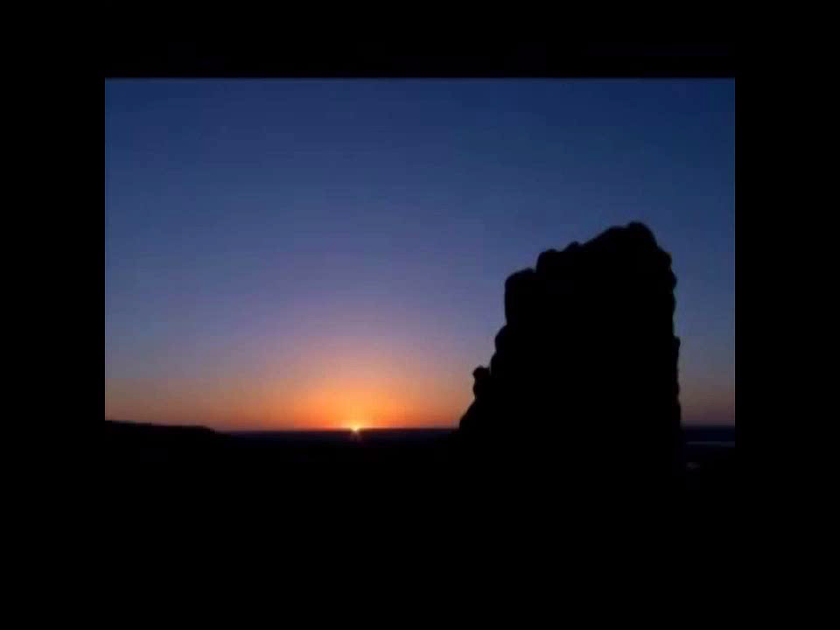

Slide 7
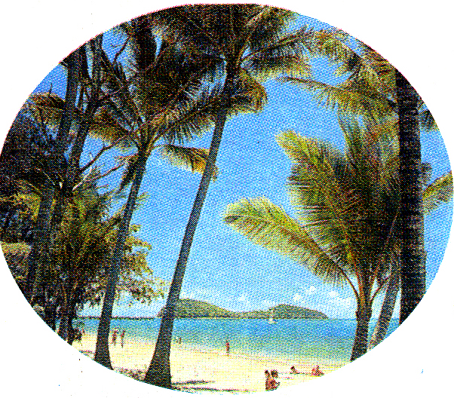
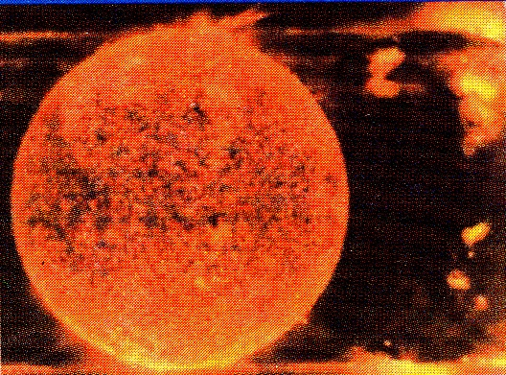
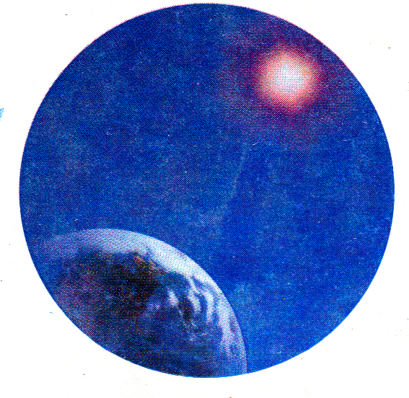
1
2
3

Slide 8

Bài tập 1: Đánh dấu X vào trước câu trả lời đúng.
a) Mô tả nào đúng với đặc điểm của Mặt Trời?
Tròn như cái đĩa.
Tròn như quả bóng
Tròn như quả bóng lửa khổng lồ
b) Mô tả nào đúng khoảng cách giữa Mặt Trời và Trái Đất?
Mặt trời ở gần Trái Đất
Mặt trời ở rất xa Trái Đất
Mặt trời ở trên cao
c) Mặt Trời có tác dụng gì?
Mặt Trời chiếu sáng Trái Đất
Mặt Trời sưởi ấm Trái Đất
Cả hai ý trên

Slide 9
Bài tập 2: Viết chữ Đ vào trước câu trả lời đúng, chữ S vào trước câu trả lời sai.
Đi nắng không đội mũ nón hoặc che ô sẽ khỏe mạnh
Đi nắng cần đội mũ nón hoặc che ô
Nhìn trực tiếp vào Mặt Trời không ảnh hưởng tới mắt
Nhìn trực tiếp vào Mặt Trời gây tổn hại cho mắt

Slide 10
Bài tập 3: Chọn từ ngữ sau để điền vào chỗ …. cho thích hợp.
(rất xa, chiếu sáng, mũ nón, quả bóng lửa, trực tiếp, sưởi ấm)
Mặt Trời giống như …………………….khổng lồ và ở ………….. Trái Đất. Mặt Trời luôn …………………… và ……………………….. Trái Đất. Khi đi nắng cần đội ………… và không bao giờ được nhìn ………………….. vào Mặt Trời.

Slide 11
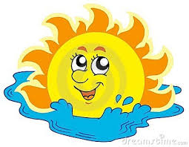
Mặt Trời tròn, giống như một “quả bóng lửa” khổng lồ.
Mặt Trời chiếu sáng và sưởi ấm Trái Đất.
Mặt Trời ở rất xa Trái Đất.

Slide 12
Hoạt động 3:
Tại sao chúng ta cần Mặt Trời?

Slide 13
CÂU HỎI THẢO LUẬN:
Hãy tưởng tượng Mặt Trời lặn mà không mọc nữa thì điều gì sẽ xảy ra?

Slide 14


Slide 15
Nếu một ngày Mặt Trời lặn rồi không mọc nữa thì Trái Đất tối tăm lạnh lẽo, trên Trái Đất không có sự sống.

Slide 16
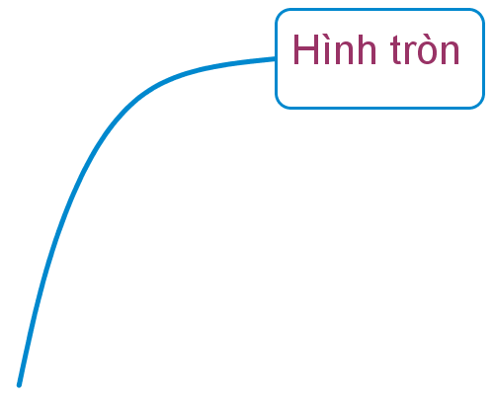
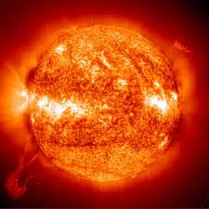
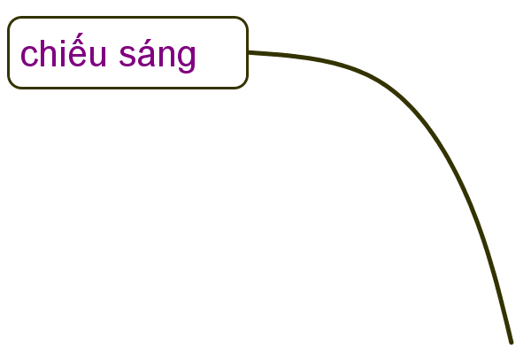
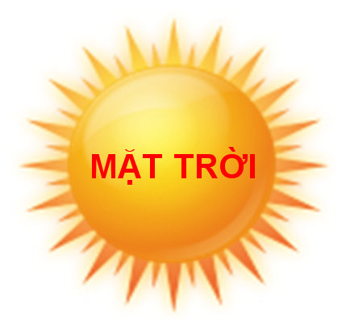

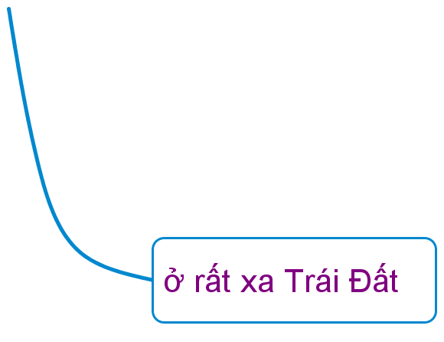
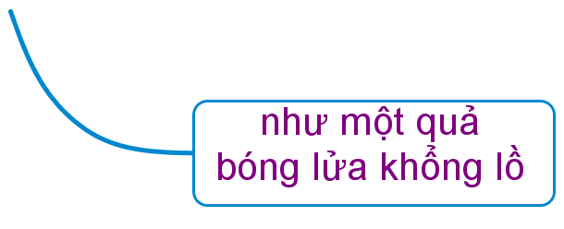
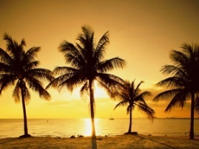
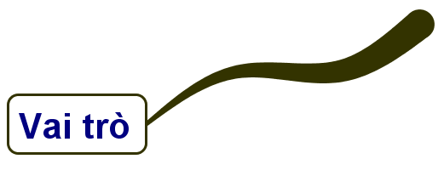
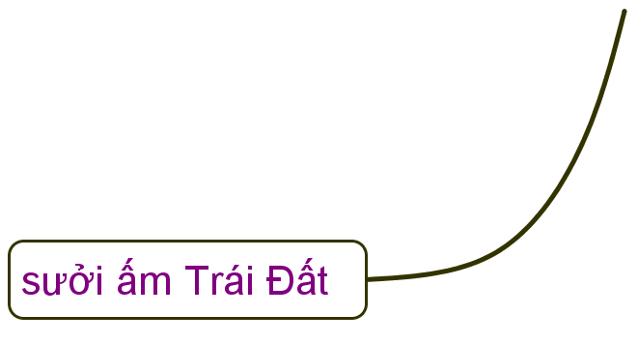
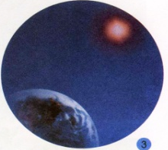

Slide 17
